Slide 1
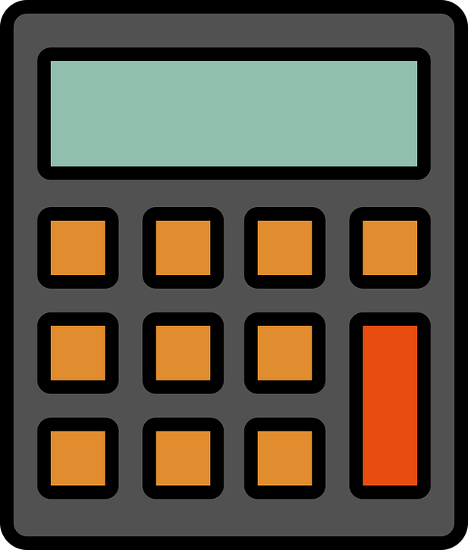
Modularización Implementar una Calculadora
Realice una calculadora que suma o resta según el pedido del usuario.
El usuario deberá ingresar 2 números por teclado
Luego ingresará una opción:
Si ingresa 1 los números se sumaran
Si ingresa 2 los números se restaran
Si ingresa cualquier otra tecla termina el programa
Para informar el resultado de la operación debe usar el siguiente formato (40 ‘-’):
----------------------------------------
El resultado de la operación es: X
----------------------------------------
1
Notes:
1

Slide 2

Código Repetido
No debemos duplicar el código
Cuando tenemos la misma funcionalidad en distintas partes del programa debemos reusar
¿Cuál es la diferencia entre copiar y reusar?
Una sola copia que puede ser llamada donde lo necesitemos
Programas mas cortos
Cambios acotados a un solo lugar
2

Slide 3
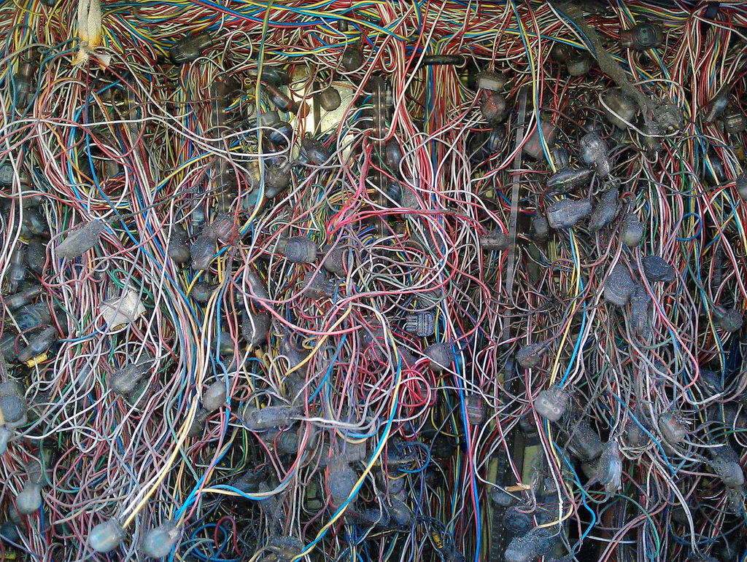
Métodos
Cuando los programas crecen se vuelven mas complejos:
Necesitamos manejar la complejidad
Debemos agrupar las sentencias que tienen cohesión
Mayor legibilidad
Mayor mantenibilidad
3

Slide 4
Métodos
Los métodos:
Poseen un conjunto de sentencias de código
Tienen un nombre (suelen ser verbos)
Pueden ser invocados
Pueden devolver un valor
function dibujarGuiones () {
let i;
let linea = "-";
for (i = 0; i <= 40; i++) {
linea = linea + "-";
}; console.log(linea);
}
4

Slide 5
Métodos Sintaxis
Las Funciones se pueden declarar de 3 maneras
/* como sentencia */
function otraFuncion () {
console.log("Hola!");
}
otraFuncion();
/* como valor de una variable */
let miFuncion = function () {
console.log("Hola!");
}
miFuncion();
/* como método de un objeto */
let miObjeto = {
propiedad: "Soy una propiedad";
metodo: function () {
console.log("Hola!");
};
}
miObjeto.metodo();
Esta opción la veremos más adelante
5
Notes:
5

Slide 6
Métodos
Cada vez que se encuentra una llamada a un método:
El programa ejecuta el código del método hasta que termina
Vuelve a la siguiente línea del lugar donde partió
if (opcionMenu == 1) {
dibujarGuiones();
console.log("el resultado es: ", numero1 + numero2);
dibujarGuiones();
}
function dibujarGuiones () {
let i;
let linea = "-";
for (i = 0; i <= 40; i++) {
linea = linea + "-";
}; console.log(linea);
}
6

Slide 7
Métodos Parámetros
Son valores que enviamos a los métodos
Se inicializa fuera del método
Tienen un tipo (implícito en PSeInt)
Dentro del método se comporta como una variable
Nos ayudan a evitar métodos duplicados
let readlineSync = require('readline-sync');
felicitarGente("Ana");
felicitarGente("Pablo");
felicitarGente("María");
let nombreIngresado = readlineSync.question("Ingrese a quien felicitar: ");
felicitarGente(nombreIngresado);
function felicitarGente ( nombre ) {
console.log("Felicitaciones ", nombre);
};
7
Notes:
7

Slide 8
Modularización Implementar una Calculadora
Indique por parámetros la cantidad de guiones a dibujar en el método dibujarGuionesN
if (opcionMenu == 1) {
dibujarGuionesN (40);
console.log("el resultado es: ", numero1 + numero2);
dibujarGuionesN (40);
} else if (opcionMenu == 2) {
dibujarGuionesN (30);
console.log("el resultado es: ", numero1 - numero2);
dibujarGuionesN (30);
}
function dibujarGuionesN (n) {
let i;
let linea = "-";
for (i = 0; i <= n; i++) {
linea = linea + "-";
}; console.log(linea);
}
8
Notes:
8

Slide 9

Métodos Parámetros
¿Puedo omitir un parámetro?
¿Cuántos parámetros puede tener un método?
¿Los parámetros pueden ser de diferentes tipos?
¿Es importante el orden de los parámetros?
9
Notes:
9

Slide 10
Modularización Implementar una Calculadora
let resultado = 0;
if (opcionMenu == 1) {
resultado = numero1 + numero2);
} else if (opcionMenu == 2) {
resultado = numero1 - numero2);
}
dibujarGuionesN (50);
console.log("el resultado es: ", resultado);
dibujarGuionesN (50);
function dibujarGuionesN (n) {
let i;
let linea = "-";
for (i = 0; i <= n; i++) {
linea = linea + "-";
}; console.log(linea);
}
¿Y si quiero agrupar el cálculo del resultado en un método?
10
Notes:
10

Slide 11

Métodos Retornos
Los métodos pueden retornar un valor al finalizar su ejecución
El retorno es el “resultado” del método
El retorno de un método puede ser de diferentes tipos:
Texto
Numérico
Lógico
Etc.
11
Notes:
11

Slide 12
Métodos con Parámetros Ejemplo
El retorno nos permite devolver un valor al terminar de ejecutarse la función. Este valor puede ser cualquier tipo de dato de los muchos que tenemos en JavaScript.
function leerMombreDesdeTeclado (textoAMostrar) {
let readlineSync = require('readline-sync'); return readlineSync.question(textoAMostrar);
}
let nombre = leerNombreDesdeTeclado ("Ingrese Nombre");
let apellido = leerNombreDesdeTeclado ("Ingrese Apellido");
console.log("Su nombre completo es ", nombre, " ", apellido);
12
Notes:
12

Slide 13
Modularización Implementar una Calculadora
Implemente un método llamado calcularResultado que reciba por parámetros los dos números y la opción y retorne el resultado de la operación
let resultado = calcularResultado (numero1, numero2, opcionMenu);
dibujarGuionesN (50);
console.log("el resultado es: ", resultado);
dibujarGuionesN (50);
function calcularResultado (numero1, numero2, opcionMenu) {
let resultado;
if (opcionMenu == 1) {
resultado = numero1 + numero2);
} else if (opcionMenu == 2) {
resultado = numero1 - numero2);
}
return resultado;
}
13
Notes:
13

Slide 14
Métodos Más Preguntas
¿Retorno es lo mismo que Escribir?
¿Por qué no copiar y pegar? Es más fácil…
¿Qué pasa si no guardo nada en el retorno?
¿El retorno va al final del método?
¿Se puede retornar más de un valor?
14
Notes:
14

Slide 15
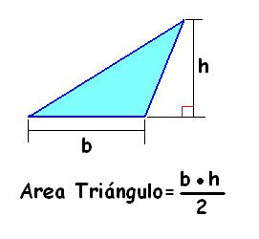
Métodos Ejercicio Triángulos
Realice un programa que devuelva el área del triangulo usando los siguientes pares de base-altura:
(1,2) (2,4) (3,6) (4,8) (5, 10) (6,12) (7,14)
Implemente un método llamado calcularAreaTriangulo que reciba dos números por parámetro (uno llamado base y otro altura)
15
Notes:
15

Slide 16
Métodos Ejercicio Triángulos
let i;
for (i = 1; i <= 100; i++) {
console.log("El area es = ", calcularAreaTriangulo (i, i*2));
}
function calcularAreaTriangulo (base, altura) {
return (base*altura)/2;
};
16
Notes:
16

Slide 17
Métodos Ejercicio: Potencias
Realice un programa que devuelva la potencia de un número.
La base y el exponente deben ser ingresados por teclado.
Sólo deben admitirse exponentes mayores o iguales a cero.
Recuerde que el resultado de un numero elevado a 0 es 1.
Separe la lógica de calcular la potencia utilizando métodos.
Exponente
3⁴=3x3x3x3=81
Base
Resultado
17

Slide 18
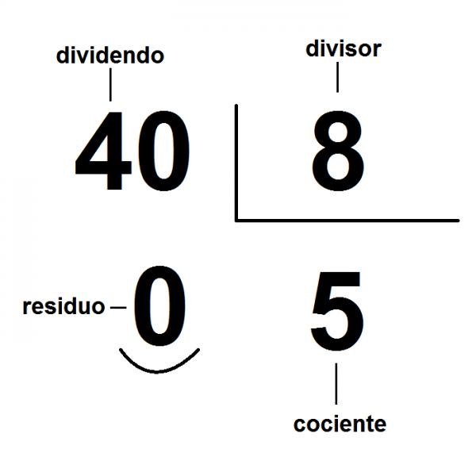
Métodos Ejercicio: Múltiplos
Cree un método esMultiplo con 2 parámetros que devuelva el valor lógico verdadero o falso según si el primer número que se indique como parámetro es múltiplo del segundo
Recuerde que un numero es múltiplo de otro si al dividirlo su resto es cero
Recuerde que la operación mod permite saber si el resto de una división es cero
resto
18

Slide 19

Métodos Ejercicio: Divisores
Implemente un método llamado cantidadDeDivisores que reciba un número entero y devuelva la cantidad de divisores
Por ejemplo, para el número 16, sus divisores son 1, 2, 4, 8, 16, por lo que la respuesta debería ser 5
Reutilice el método esMultiplo implementado para el ejercicio anterior
19

Slide 20
Métodos Ejercicios Extra
Calcular el máximo común divisor de dos números naturales mayores que cero. (encontrar el número más grande que sea divisor de los dos)
Imprimir un listado con los números del 1 al 100 cada uno con su respectivo cuadrado 2.
Imprimir un listado con los números primos que hay entre 1 y 999.
Imprimir los números pares desde N (siendo N un número par que se lee) en forma descendente hasta 2.
Imprimir los 100 primeros números de Fibonacci. Recuerde que un número de Fibonacci se calcula como la suma de los dos anteriores así: 0, 1, 1, 2, 3, 5, 8,13…
Imprimir los números de 1 a N (siendo N un número que se lee) cada uno con su respectivo factorial.
Calcular el factorial de un número N (siendo N un número que se lee).
20

Slide 21
Métodos Ejercicios Extra
Calcular el factorial de 10 números diferentes cuyos valores se leen.
Leer 20 números y encontrar el mayor y el menor valor leídos.
Leer un dato y almacenarlo en la variable n. Calcular el valor de 2 elevado a la potencia n.
Leer un dato y almacenarlo en la variable n, leer otro dato y almacenarlo en la variable x. Calcular el valor de x elevado a la potencia n.
Una papelería debe imprimir una lista de los valores para diferentes cantidades de fotocopias a sacar. El precio unitario de cada fotocopia debe leerse. Imprimir un listado teniendo en cuenta que se tiene una política de descuento para cantidades que se obtengan del mismo original así: el 12% para fotocopias entre 100 y 200, del 15% para fotocopias entre 201 y 400, y del 18% para fotocopias por cantidades mayores a 400.
21

